Slide 1
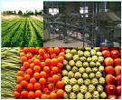
JOSE ROSEMBERG GUTIERREZ OSORIO
MAIRA ALEJANDRA SANCHEZ CLAVIJO
SALUSTIANO DUEÑAS

Slide 2
DEFINICIÓN: MATERIA PRIMA
Se define como materia prima todos los elementos que se incluyen en la elaboración de un producto. La materia prima es todo aquel elemento que se transforma e incorpora en un producto final. Un producto terminado tienen incluido una serie de elementos y subproductos, que mediante un proceso de transformación permitieron la presentación del producto final.

Slide 3
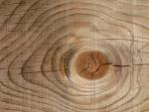
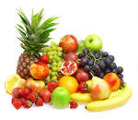
CLASIFICACIÓN
Dentro de la Materia Prima de origen vegetal: celulosa, madera, algodón, extractos para perfumes (jazmín, lavanda, etc.), cereales, frutas y verduras, semillas, etc.

Slide 4
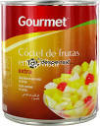
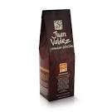
PRODUCTOS DE ORIGEN VEGETAL
Vegetales Congelados
Frutas y Hortalizas en Almíbar
Frutos o Granos Secos
Frutos Molidos y triturados

Slide 5
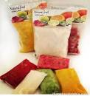
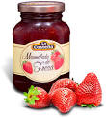
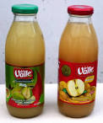
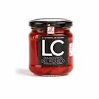
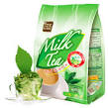
PRODUCTOS DE ORIGEN VEGETAL
Aliños enteros
Té y Yerba
Jugos y Pulpas
Mermeladas
Aceites vegetales

Slide 6
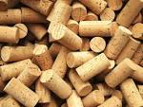
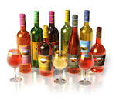
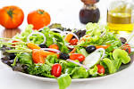
PRODUCTOS DE ORIGEN VEGETAL
Harinas, Sémolas, Azucares.
Cereales
Colorantes y esencias
Licores y Bebidas alcohólicas
Corchos
Comida de uso personal, que incluyan vegetales.

Slide 7
Características de los equipos
Los equipos son diseñados por la industria y poseen características que se adaptan para cada uno de los procesos industrializados para los cuales son requeridos, su uso optimiza la función de transformación de materia prima para la elaboración de un producto terminado.

Slide 8
Ejemplos de equipos de procesamiento de productos
Despulpador de Frutas
Extractor de Aceites naturales
Trilladora de Granos
Despulpador de Hortalizas
Maquina separadora de Semillas
Maquina lavadora fruta
Maquina secadora de frutas y verduras
Empacadora al vacio

Slide 9
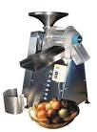
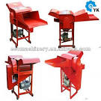
Ejemplos de equipos de procesamiento de productos
Extractor de Aceites naturales
Trilladora de Granos
Despulpador de Frutas
Maquina lavadora fruta
Empacadora al vacio

Slide 10
Productos de origen vegetal producidos en la industria
Productos Naturales de Uso Medicinal; productos naturales que presentan un efecto farmacológico.

Slide 11
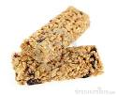
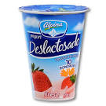
Productos de origen vegetal producidos por la industria
Alimentos Funcionales; se refiere a alimentos no procesados que presentan condiciones preventivas Ejemplo; Té, barras ricas en fibras, yogurt enriquecidos con probióticos y frutas con antioxidantes.

Slide 12
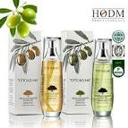
Productos de origen vegetal producidos por la industria
Cosméticos Naturales; productos para el cuidado de la Piel y el cabello.

